Slide 1
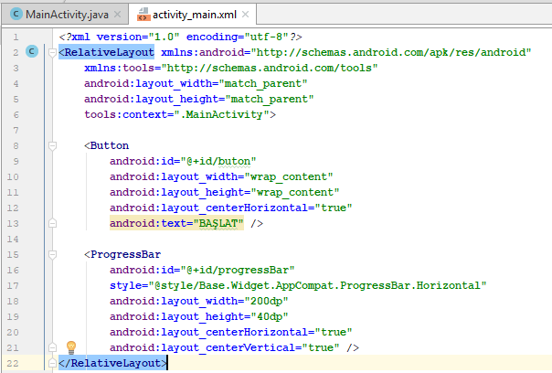
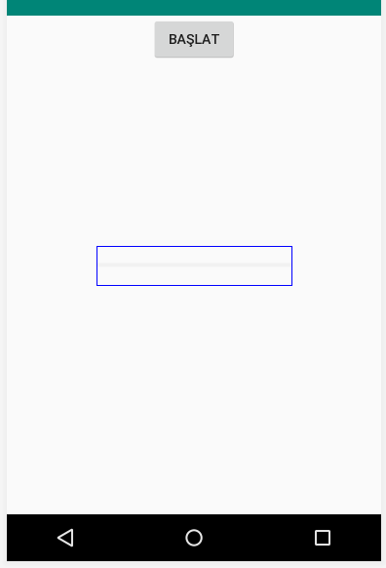
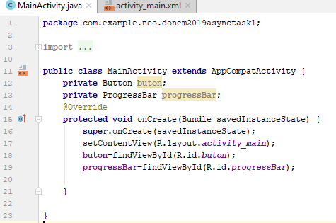
AsyncTask-Örnek1
Örnek uygulamanın sol altta verilen arayüzdeki gibi bir buton ve bir yatay ilerleme çubuğundan (progress bar)
ibaret olduğunu varsayalım. Java’da bu görselleri(view) tanıtalım.
Pratikte progressbar, (internetten indirme işlemi gibi) bir sürecin ne kadarının tamamlandığını, kullanıcı
arayüzünde göstermek için kullanılır. Progressbar [0,100] aralığında değerler atanabilmektedir.
Biz bu uygulamada, indirme işleminde geçen zamanı ve ilerlemeyi uyuma(sleep) metodu ile taklit edeceğiz.

Slide 2
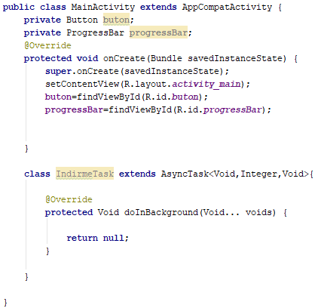
AsyncTask-Örnek1
Artık, amacımıza özel olarak; soyut AsyncTask sınıfının alt sınıfı olan bir sınıf tanımlayabiliriz. Bu sınıfın ismi
IndirmeTask olsun. Bu sınıfı MainActivity içerisinde dahili bir sınıf olarak tanımlarız.
Bu görevde, gerçekten bir indirme işlemi yapmayacağımız için doInBackground() metoduna indirme yapacağımız url adresini belirten, bir URL nesnesi veya String vermeyeceğiz. Dolayısıyla ilk parametre Void olacaktır.
Bu işlem devam ederken, kaydettiğimiz ilerlemeyi, kullanıcı arayüzünü , ana işlem parçacığında(main thread veya UI thread) güncellemek için bilgi göndereceğiz. Bu bilgi; indirmenin yüzde kaçta olduğu bilgisi olacağından bir tam sayıdır. Dolayısıyla ikinci parametre Integer olacaktır.
İşlem bittiğinde, bir değeri döndürmeyeceğimizden, son parametre de Void olacaktır. (Pratikte bu indireceğimiz metin vb. veri olabilirdi.)

Slide 3
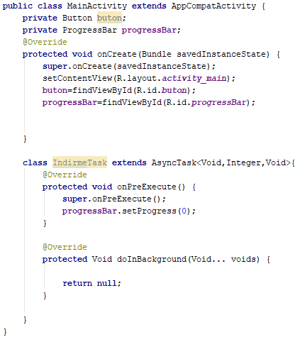
AsyncTask-Örnek1
Bu örnekte butona her tıklandığında progressbar’ın önce sıfırlanmasını istiyoruz. Dolayısıyla doInBackground() metodu çalışmadan önce bu işlemi yapabiliriz. Bunun için onPreExecute() metodunu bu örnekte kullanabiliriz.

Slide 4
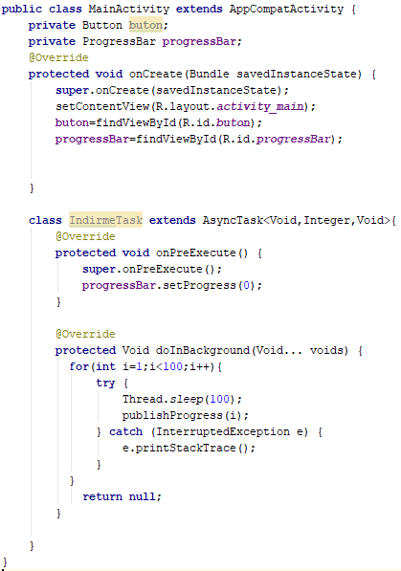
AsyncTask-Örnek1
Progressbar’ın %1 aralıklar ile 10 saniyede dolmasını isteyelim.
10 saniye =10*1000=10 000 milisaniye’dir.
%100’ü 10000 milisaniyede dolarsa → %1’i 100 milisaniyede dolar.
Buna göre 1’den 100’e kadar bir döngü yazıp, her adımda 100ms
bekletebiliriz.
Bu bekleme (gecikme) işlemi için Thread sınıfının sleep metodunu
kullanırız. Bu metot parametre olarak ms. cinsinden süreyi almaktadır.
Her %1 ilerleme sonrası 100ms. bekletecektik.
Her 100 ms. bekleme sonrası döngünün kaçıncı adımında
olduğumuzu publishProgress() metoduyla yayınlayabiliriz.

Slide 5
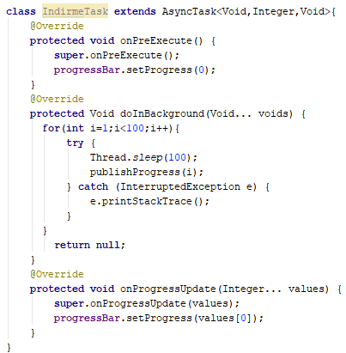
AsyncTask-Örnek1
Arkaplan görevi devam ederken, yayınladığımız ilerleme bilgisini, kullanacak metot publishProgress() metodudur.
Bu metot ana işlem parçacığında(main thread veya UI thread) çalıştığı için kullanıcı arayüzünde değişiklik yapabilir. Bu örnekte arkaplan görevinden gelen tam sayı bilgisi ile progressbar’ı güncelleriz.
AsyncTask metotları aslında birden fazla aynı tipte değişkeni parametre olarak kabul edebilir. Örneğin publishProgress() metoduna üç tam sayı da gönderilebilir.
Dolayısıyla values parametresi aslında bir dizidir. Bizim tek bir değişkenimiz olduğundan values[0] ile buna erişeceğiz.

Slide 6
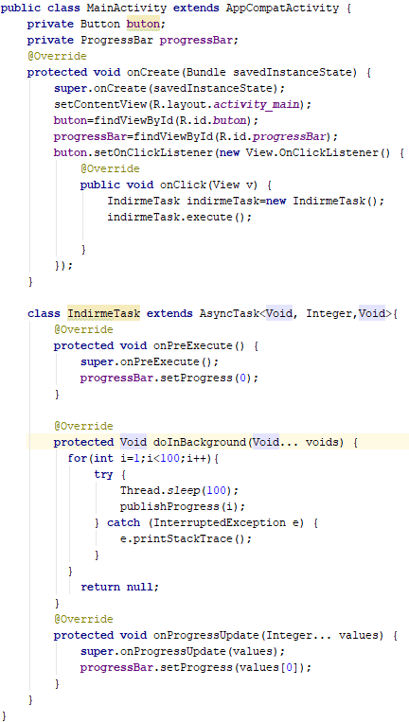
AsyncTask-Örnek1
Arkaplandaki yapılacak görevi butona tıklanmasıyla başlatalım.
Bunun için butona bir dinleyici atamamız gerekir.
Bu dinleyici sadece bu butona tıklandığında çalışacağından, .setOnClickListener() metodu içerisinde (anonim sınıf) tanımlayabiliriz.
Dinleyici sınıfının onClick metodunu örteriz(impelement).
onClick() metodunda bir IndirmeTask nesnesi oluşturup, bunu çalıştırırız.
Ancak bu örnekte doInBackground() bizden bir parametre beklemediği
için execute() metodunun içini boş bırakırız.
Özetle; MainActivity.java dosyamızın son hali yandaki gibi olacaktır.

Slide 7
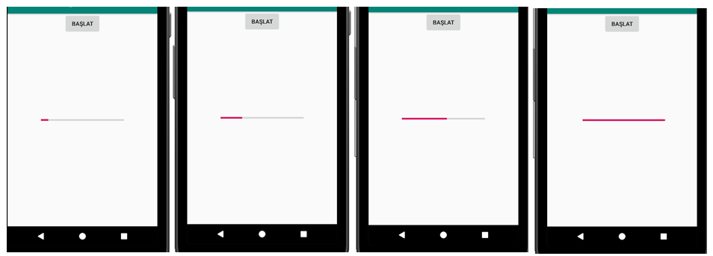
AsyncTask-Örnek1
Uygulamayı çalıştırıp, BAŞLAT butonuna tıkladığımızda progressbarın her 100 ms’de %1 ilerlediği ve 10 saniyede dolduğu görülecektir.

Slide 8
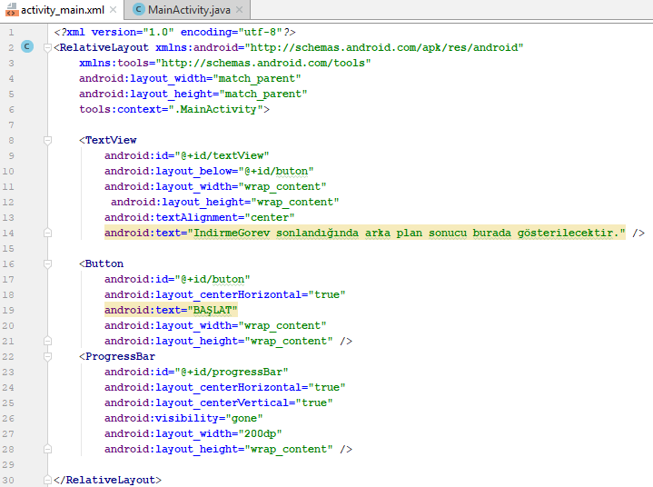
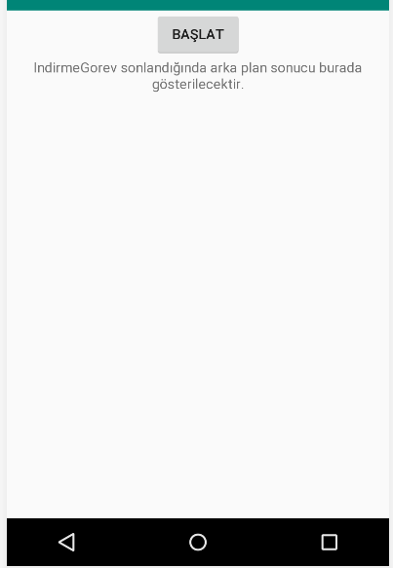
AsyncTask-Örnek2
Bu örnekte bir butona tıklandığında belirsiz(indeterminent) şekilde dairesel bir progressbar görünmeye
başlayacak, arka plan işlemi tamamlandığında progressbar yeniden görünmez kılınacak ve TextView’de
arka plan işleminin sonucu olan string gösterilecektir. Buna göre görsel tasarım aşağıda verilmiştir.
visibility(görünürlük) özelliği için seçenekler:
‘’invisible’’ : görünmese de tasarımda bir yer kaplar.
‘’gone’’: görünmez ve tasarımda bir yer kaplamaz.
‘’visible’’: görünür ve bir yer kaplar.
Örneğimizde başlangıçta görünmemesi için
‘’göne’’ yapılmıştır.

Slide 9
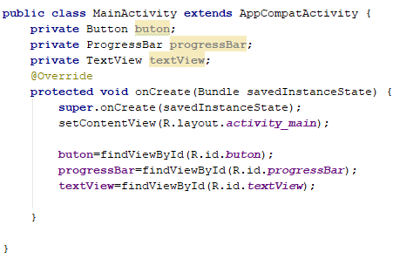
AsyncTask-Örnek2
MainActivity.java’da üç görselimizi tanıtıyoruz.

Slide 10
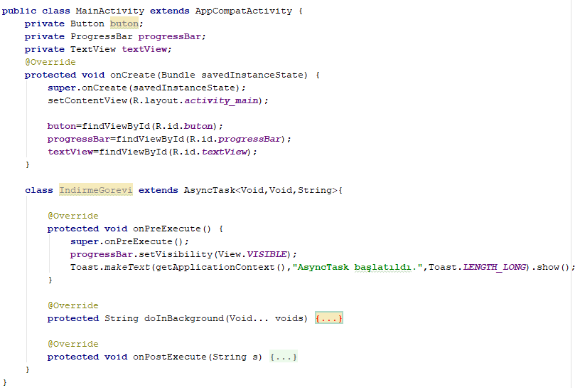
AsyncTask-Örnek2
AsyncTask sınıfının alt sınıfını MainActivity.java içerisinde dahili sınıf olarak tanımlıyoruz. Bu örnekte arka planda bir dosya indirme işlemi taklit edilmektedir. Gerçekten bir indirme işlemi olmayacağından bir URL nesnesi veya url stringi vermiyoruz. Dolayısıyla ilk parametremiz Void olmaktadır.
İndirilen dosya boyutu bilinmediği varsayıldığı için süreç belirsizdir(indeterminant). Bundan dolayı dairesel progress bar kullanıyoruz ve arka plan işlem sürecinde UI’de bir güncelleme yapmıyoruz. Dolayısıyla ikinci parametre de Void olur.
Bu örnekte, doInBackground() metodunda, indirme işlemi sonucunda elde ettiğimizi varsaydığımız bir stringi, sonuç olarak döndüreceğiz. Dolayısıyla üçüncü parametre String olmaktadır.
Burada ilk olarak, doInBackground() metodu başlatılmadan önce onPreExecute() metodunda progressbar’ı görünür yapıyoruz ve bir Toast mesajı yayınlıyoruz.

Slide 11
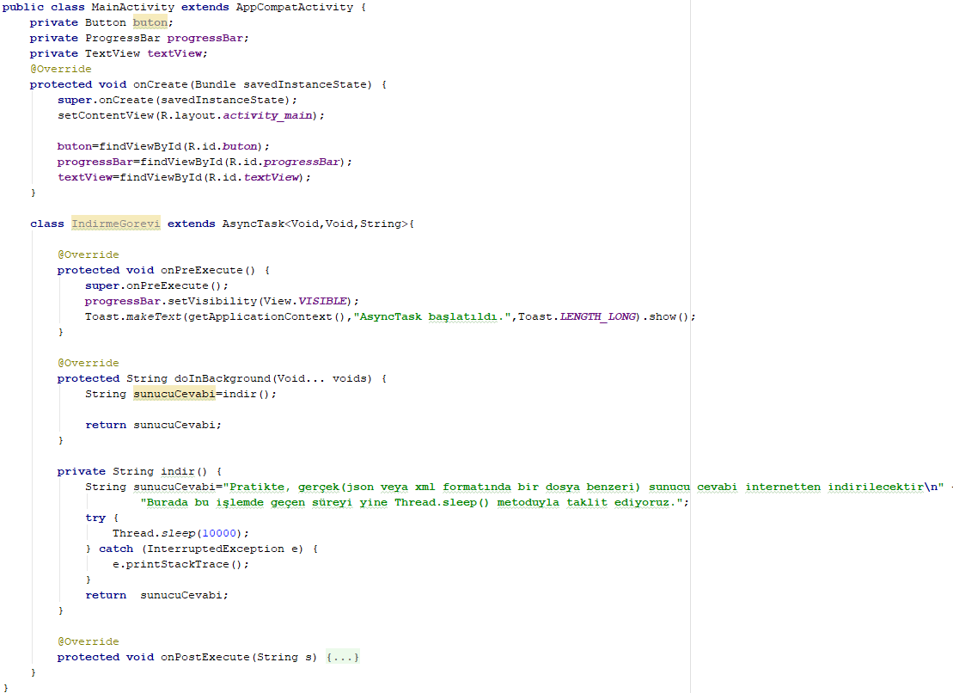
AsyncTask-Örnek2
İleride, pratikte doInBackground() metodunda, indirme işlemi yapacağız. Ancak bu işlem uzun olduğu için genelde yardımcı bir metot içerisinde yapmak, kodumuzun sade ve okunabilir olması açısından tercih edilir. Bu metoda indir() ismini verelim(jsonCevabiAl gibi bir isim de verebilirdik).
Bu örnekte indir() metodu içerisinde, gerçek bir indirme işlemi yapmadığımız için, kendimiz bir string tanımlayıp döndürüyoruz. Gerçekte indirme işleminde geçen süreyi ise Thread.sleep() metoduyla taklit ediyoruz.
doInBackground() metodunda son olarak stringimizi döndürelim. Bu değer
UI’de değişiklik yapması için onPostExecute() metoduna gönderilmektedir.

Slide 12
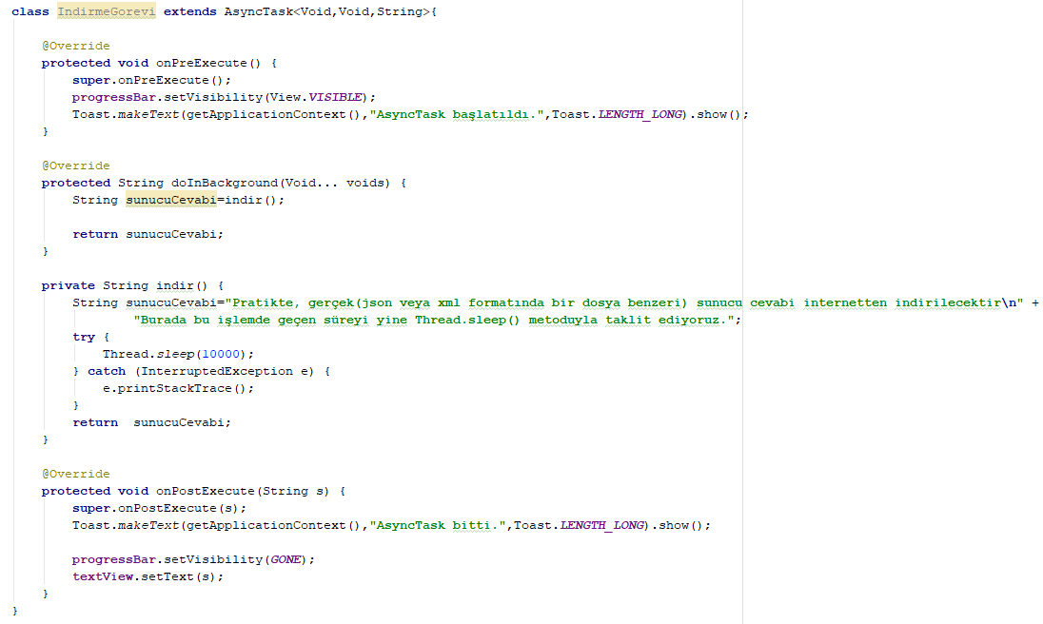
AsyncTask-Örnek2
onPostExecute() metodunda doInBackground() metodunun sonucu
olarak gönderilen stringi TextView’i gösteriyoruz.

Slide 13
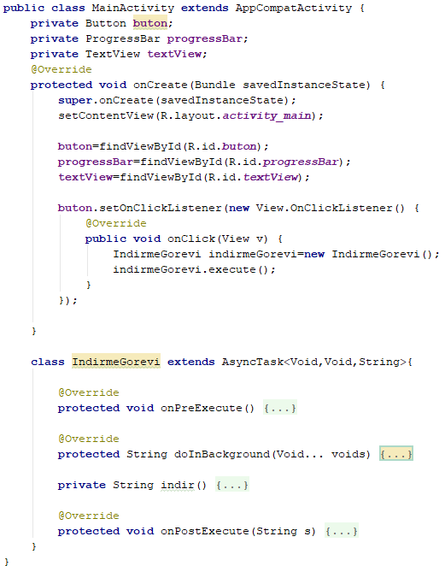
AsyncTask-Örnek2
Artık onCreate() metodunda butona bir dinleyici atayabiliriz. Dinleyicinin onClick() metodunda bir OrnekGorev nesnesi oluşturup, çalıştırabiliriz.

Slide 14
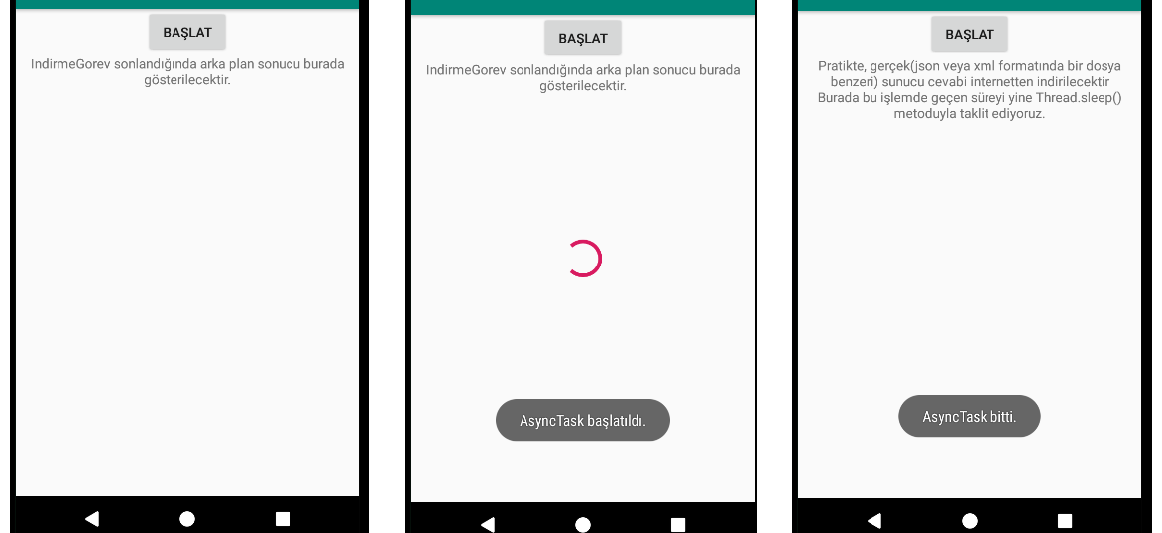
AsyncTask-Örnek2
Programın çalışması aşağıdaki gibi olacaktır.
Buton tıklanmadan önce
Buton tıklanınca
Görev bitince

Slide 15
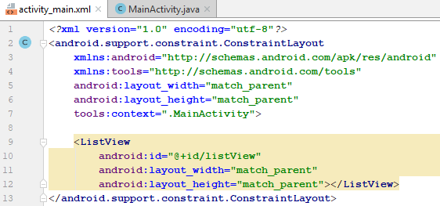
AsyncTask-Örnek3
Bu örnekte AsyncTask sınıfının alt sınıfı olan bir sınıf tanımlayacağız.
Bu sınıfta; doInBackground() metodunda, bir string dizisini indirme işlemini taklit edeceğiz. Bu taklit için bir string dizisi tanımlayacağız ve Thread.sleep() metodu ile bir döngü kullanacağız.
Her ‘’indirilen’’ stringi UI’de ListView’e eklemek için publishProgress() ve onProgressUpdate() metotlarını kullanacağız.
Görsel tasarımımızda, aşağıda gösterildiği üzere sadece bir ListView yer almaktadır.

Slide 16
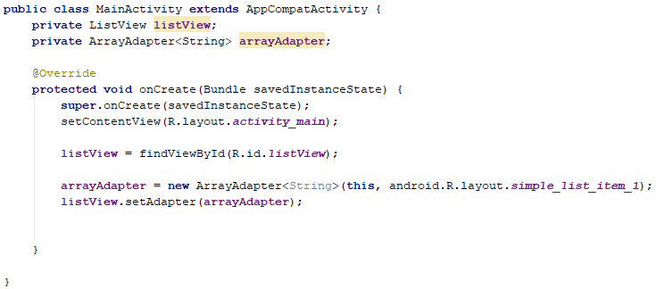
AsyncTask-Örnek3
Öncelikle ListView’i tanıtıyoruz ve ListView’i veri ile nasıl doldurulacağını belirleyen adaptörümüzü oluşturuyoruz.
ListView’in her satırında bir string göstereceğimiz için, özelleştirilmiş(custom) bir adaptör yerine standart
ArrayAdapter’ü ve satır kalıbı olarak android.R.layout.simple_list_item_1’i kullanabiliriz. Burada önceki
ListView uygulamalarından farklı olarak, 3. parametre için verilerin saklı olduğu bir dizi veya liste vermememizdir.
ListView’e ekleyeceğimiz verileri tek tek, add() metoduyla ekleyeceğiz.

Slide 17
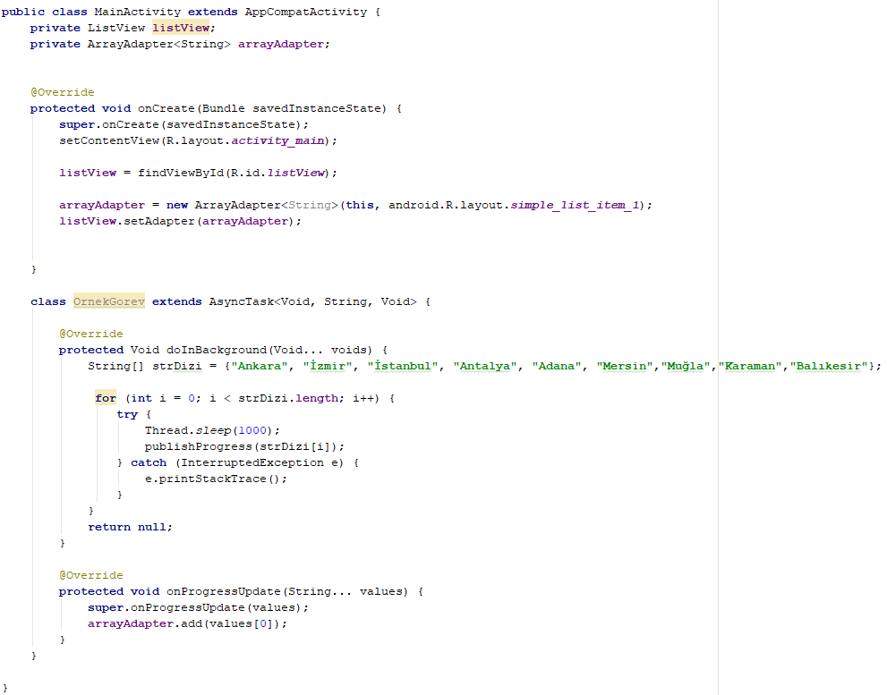
AsyncTask-Örnek3
AsyncTask sınıfının alt sınıfı olan OrnekGorev sınıfında;
doInBackGround() metodunda bir string dizisi tanımlıyoruz.
Bir döngü ile bu dizinin elemanlarını 1 sn. gecikmeli olarak publishProgress() metodu ile onProgressUpdate() metoduna gönderiyoruz.
onProgressUpdate() metodunda UI üzerinde değişiklik yapabiliyorduk. Burada
gönderilen her stringi arrayAdapter’e ekliyoruz.

Slide 18
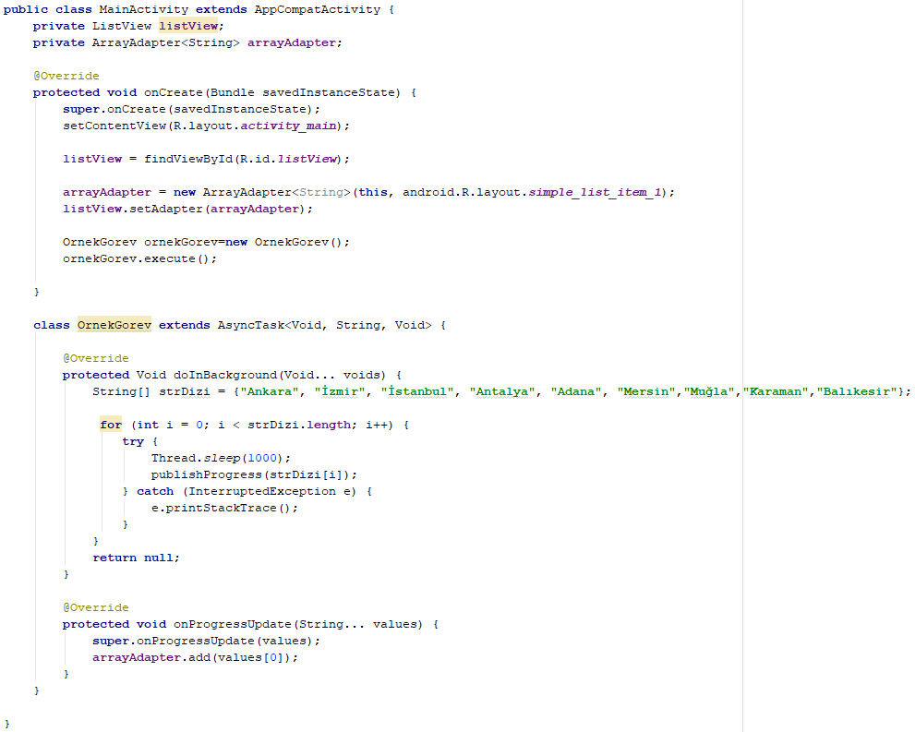
AsyncTask-Örnek3
Son olarak OrnekGorev sınıfından bir nesne oluşturup, çalıştırıyoruz.

Slide 19
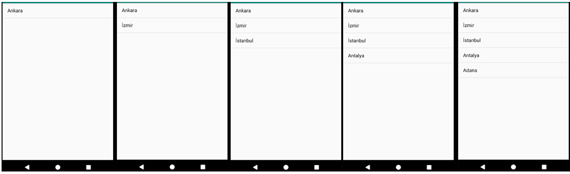
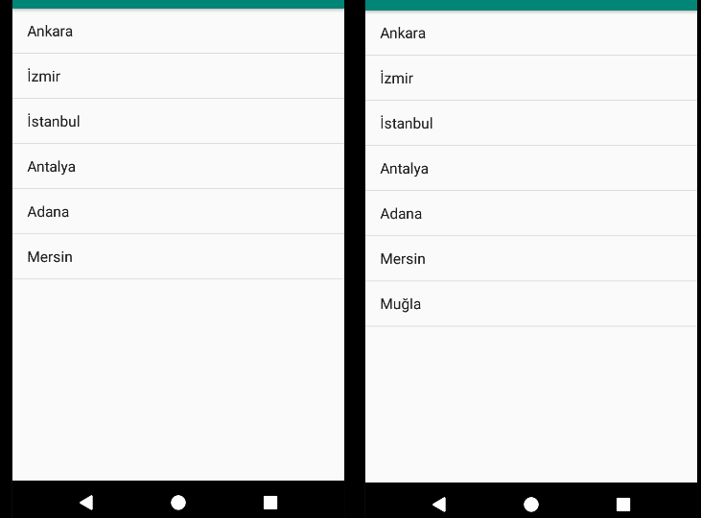
AsyncTask-Örnek3
Uygulamamızı çalıştırdığımızda 1 saniye aralıklarla aşağıdaki gibi görünecektir.

